Slide 1
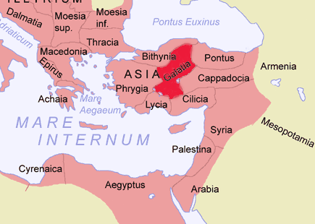
de brief aan de Galaten (9)
22 september 2019
Hendrik Ido Ambacht

Slide 2
Abraham
Hagar
Sarah
OV
NV
Ismaël
vlees
geest
Izak
Sinaï
belofte
slavernij
vrij
Jeruzalem nu
opwaarts Jeruzalem

Slide 3
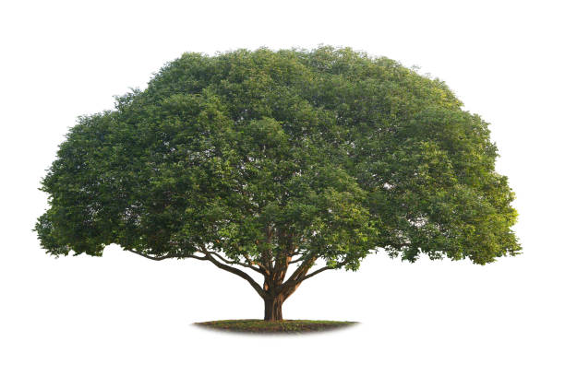
Kolossenzen 2
6 Zoals dan jullie Christus Jezus, de Heer, accepteerden, wandelt in Hem,
7 geworteld zijnde en opgebouwd wordend in Hem
en bevestigd wordend in het geloof,
zoals jullie werden onderwezen, er in overvloedig zijnde in dankzegging.

Slide 4
Mattheus 16
6 Jezus nu zei tot hen: "Ziet en geeft acht op het zuurdeeg van de Farizeeën en Sadduceeën."
7 Zij nu redeneerden met elkaar, zeggend: "Het is omdat wij geen broden meenamen.“
(…)
12 Dan begrijpen zij dat Hij niet zei acht te geven op het zuurdeeg van de broden, maar op het onderwijs van de Farizeeën en Sadduceeën.

Slide 5
Galaten 6
14 Maar moge het mij niet gebeuren anders te roemen dan in het kruis van onze Heer Jezus Christus,
waardoor de wereld voor mij gekruisigd is en ik voor de wereld.
Galaten 2
20 Ik ben samen met Christus gekruisigd,
maar ik leef, niet meer ik, maar Christus leeft in mij.
En voor zover ik nu in het vlees leef, leef ik in het geloof van de Zoon van God,
die mij liefheeft en zichzelf voor mij overlevert.

Slide 6
2 Korinthe 5
14 Want de liefde van Christus dringt ons,
Dít oordelende, dat, indien één voor allen stierf, allen, dus, stierven.
Kolossenzen 2
14 toen Hij het handschrift met de officiële besluiten uitwiste, dat tegen ons is,
dat een tegenstander van ons was.
En dat heeft Hij vanuit het midden weggenomen
door het aan het kruis vast te spijkeren.
Kolossenzen 3
1 Want jullie stierven,
en jullie leven is, samen met Christus, verborgen in God.

Slide 7
Galaten 5
16 Ik zeg echter: wandelt in de geest
en jullie zullen de begeerte van het vlees niet volbrengen.

